Slide 1
Segundo Examen Parcial
Gabriel Alberto Barrios de León. Carné 201804558
Ondas Estacionarias // Método Newton-Raphson aplicado a cot(x).

Slide 2

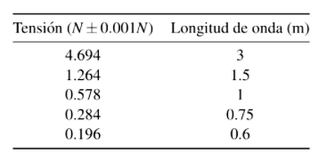
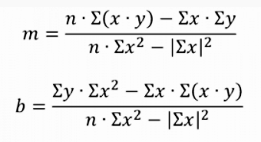
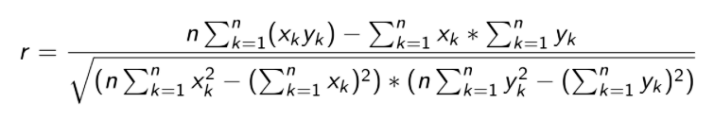
Ondas Estacionarias (mínimos cuadrados):
La recta que mejor aproxime el comportamiento.
Longitud de onda para T=6N.
Densidad lineal de la cuerda.
Resultados:
La recta obtenida fue y(x) = 0.51x + 0.63.
Con un coeficiente de determinación R^2 de 0.98.
Para 6N, la longitud de onda es de 3.71 +- 1.65 (m).
Dada la pendiente de 3.7183.

Slide 3
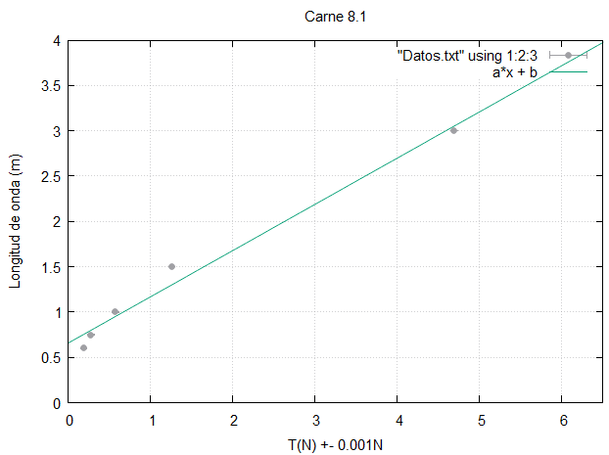

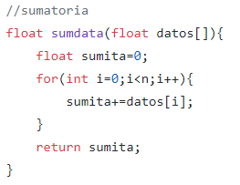
Ondas Estacionarias (mínimos cuadrados):

Slide 4
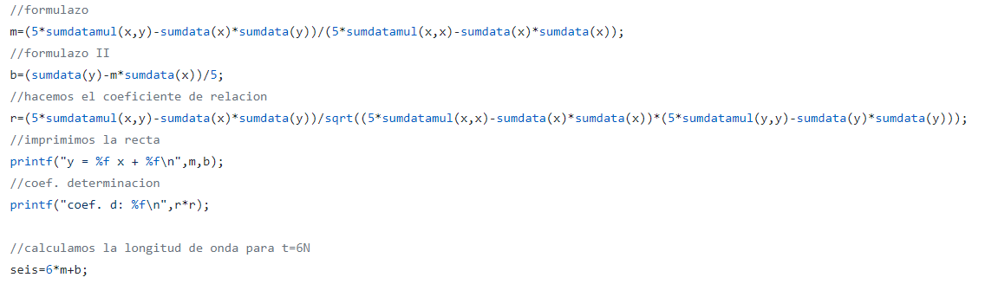
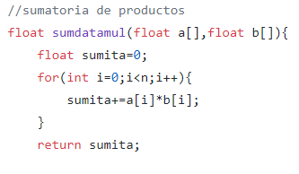
Ondas Estacionarias (mínimos cuadrados):

Slide 5
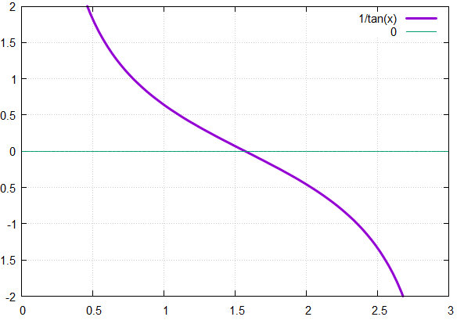
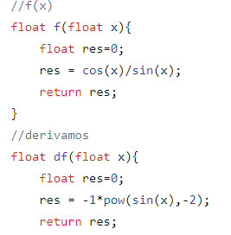
f(x) = cos(x)/sen(x)
Encontrar una raíz de f(x) en un intervalo específico.
Mediante un valor inicial de 1.5 con 10 iteraciones se obtuvo una raíz en 1.57079637

Slide 6
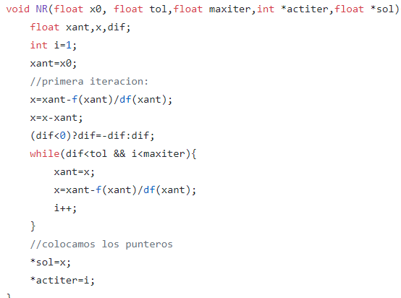
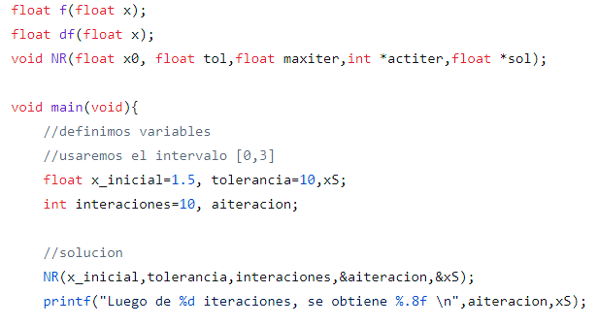
f(x) = cos(x)/sen(x)

Slide 7
Gracias por su atención.

